Slide 1
Dungeon Musician
Presenter
정찬영
Team NULL
Notes:
안녕하세요 던전 뮤지션을 발표하게 될 팀 널의 정찬영 이라고 합니다.

Slide 2
INDEX
게임 개요
소개 영상
게임 플레이 방식
팀원 소개
시장 분석
Notes:
다음과 같이 진행하도록 하겠습니다.

Slide 3


GAME Dungeon Musician - 게임개요
DIGITAL
VINYL-
DESIGNED BY L@RGO
장르 : 리듬액션
컨셉 : RPG를 접목한 리듬게임
특징 : # 리듬 RPG
# 수많은 몬스터
# 환생
Where words fail, music speaks
Notes:
던전 뮤지션의 장르는 리듬 액션이며 RPG를 접목한 리듬게임 입니다. 저희 게임의 특징은 리듬RPG란 것 과 최소 20마리 이상의 수많은 몬스터, 환생이 있습니다.

Slide 4
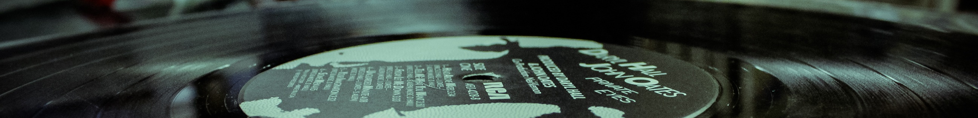
ADSTOREPOST PPT
DIGITAL
VINYL-
DESIGNED BY L@RGO
DESIGNED BY L@RGO
홍 보 영 상
Where words fail, music speaks
Notes:
발표에 앞서 홍보영상을 보여드리겠습니다.

Slide 5
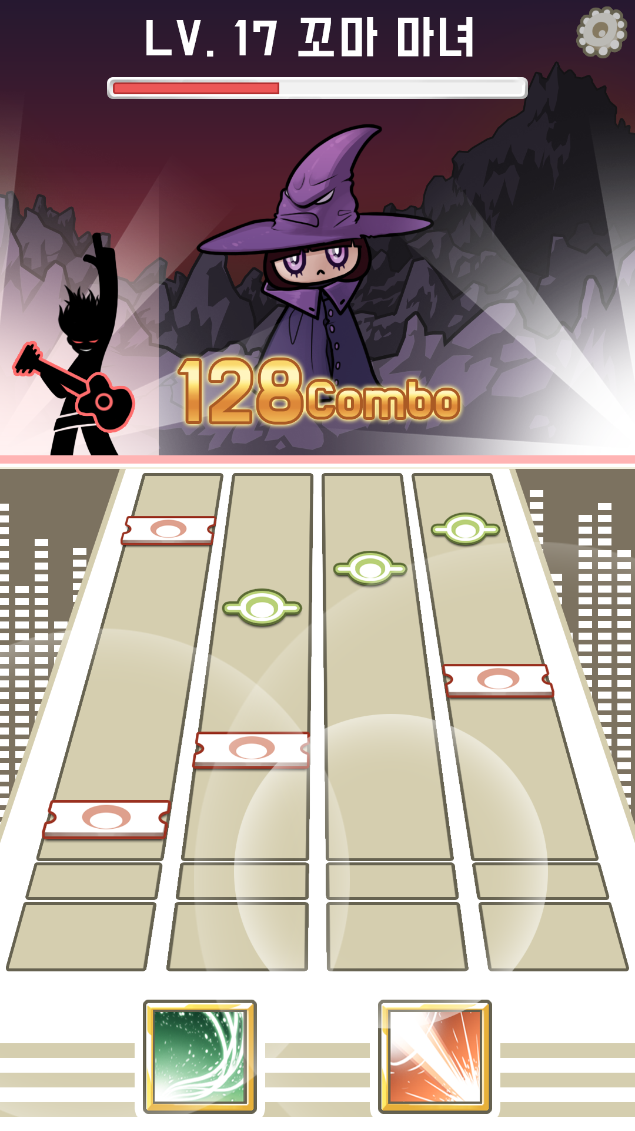
GAME Dungeon Musician - 게임플레이 방식
DIGITAL
VINYL-
DESIGNED BY L@RGO
1. 노트를 이용해 몬스터를 공격
설정 버튼
동료
콤보
슬라이드 노트
단타 노트
스킬
Notes:
단타 노트와 슬라이드 노트로 적 몬스터를 공격할 수 있습니다. 콤보가 높을 수록 캐릭터의 공격력이 강해지고 일정 콤보에 도달하면 공격력이 2배가 되는 피버 타임이 발동합니다. 게임을 일정 단계 진행하다 보면 추가 노드를 생성하거나 일정 콤보 마다 추가 대미지 나 버프를 주는 동료를 획득할 수 있습니다. 해치우기 힘든 몬스터를 만난다면 캐릭터 스킬 으로 몬스터를 쉽게 쓰러트릴 수 있습니다. 게임 진행중 설정 버튼을 눌러 게임을 멈춰 상점을 이용할 수 있습니다.

Slide 6
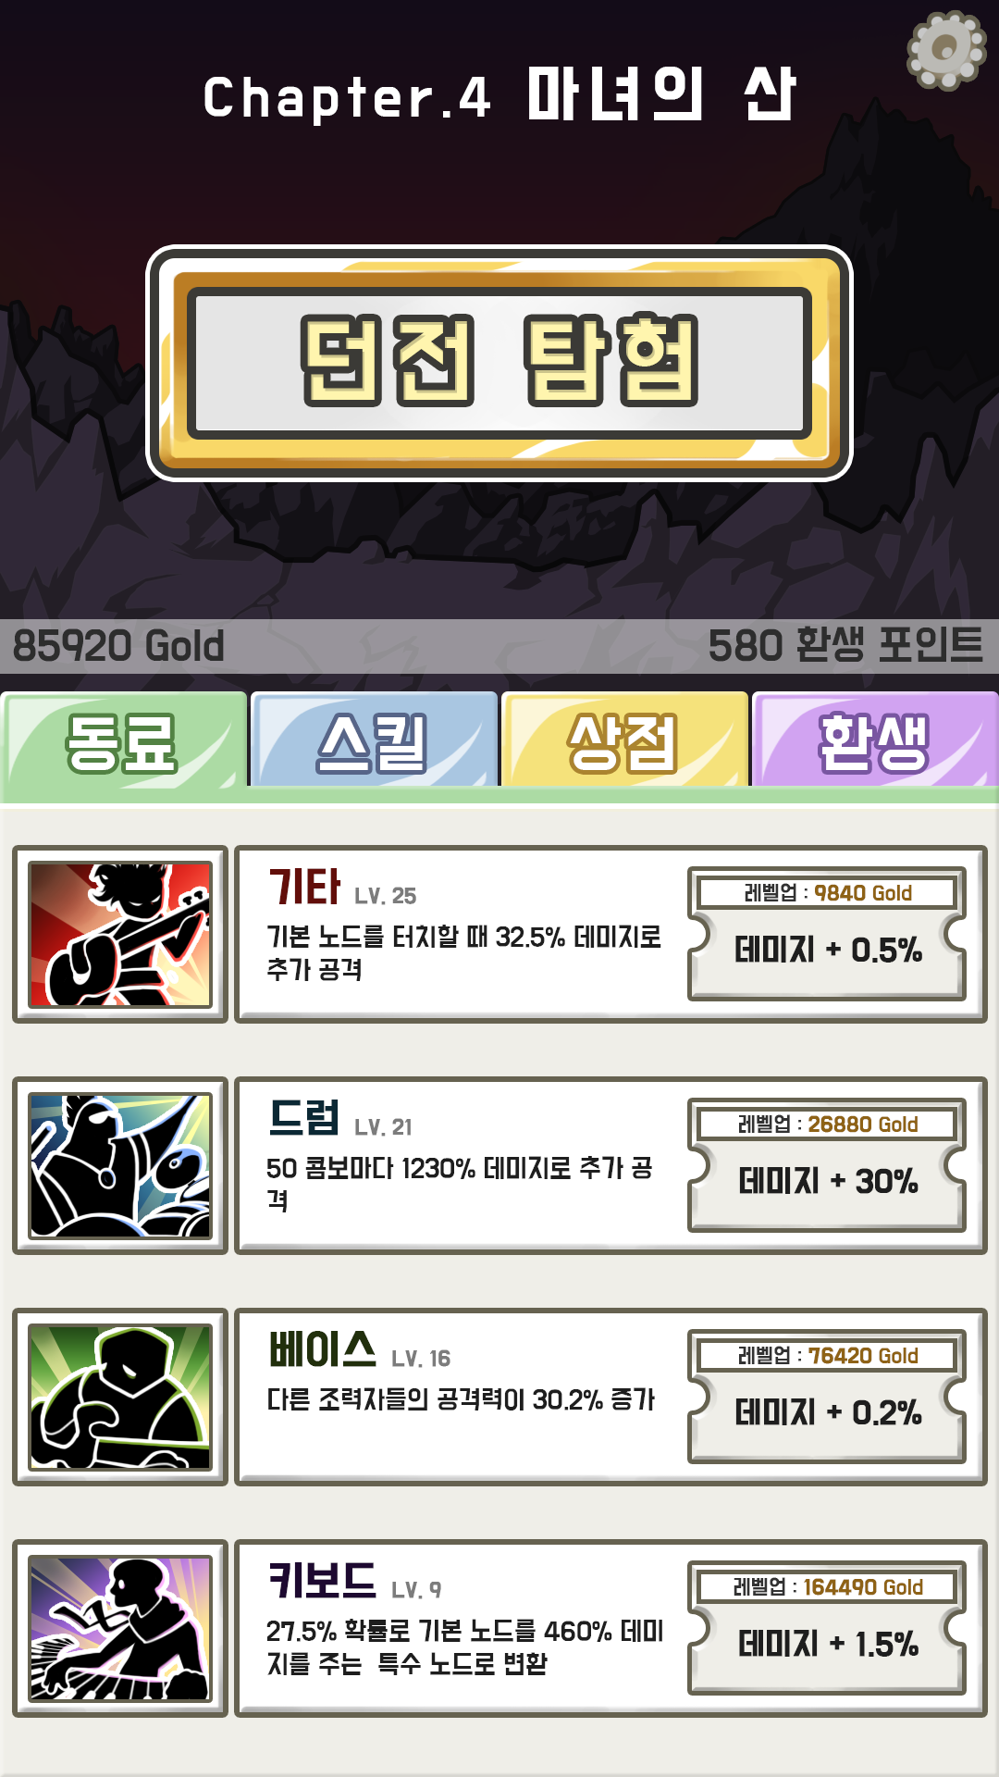
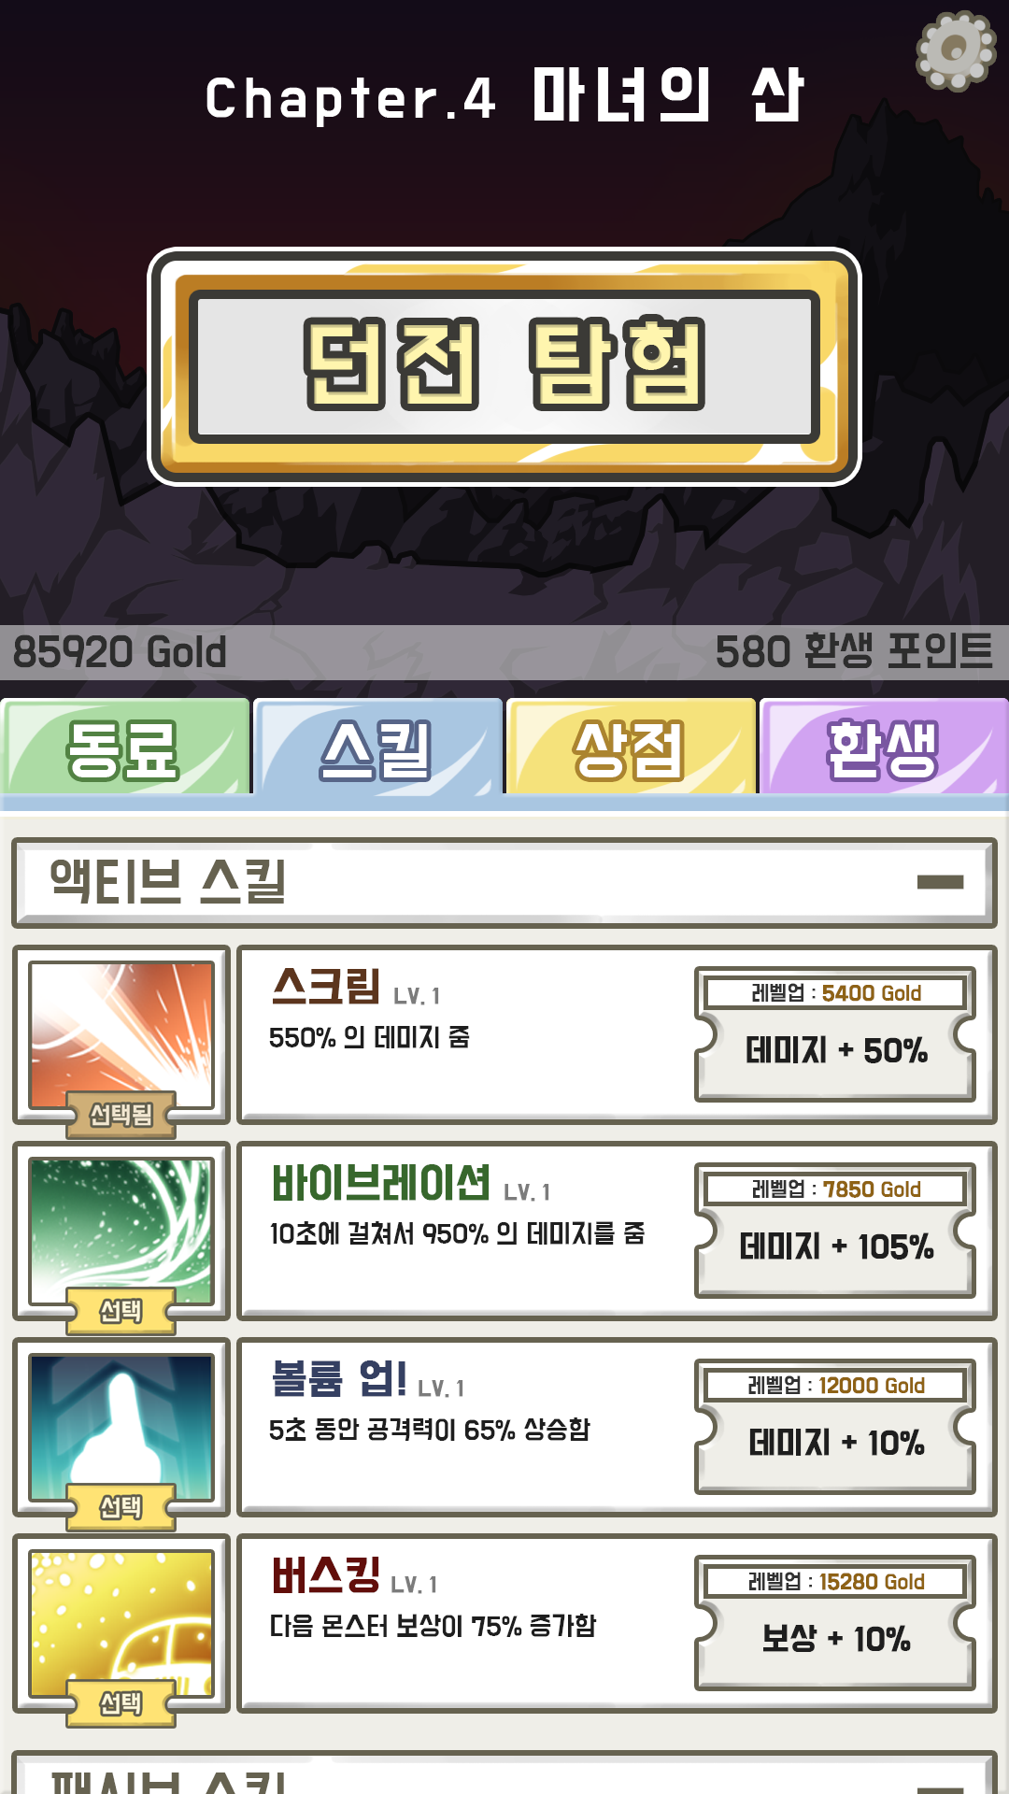
GAME Dungeon Musician - 게임플레이 방식
DIGITAL
VINYL-
DESIGNED BY L@RGO
2. 캐릭터 & 동료 강화
게임시작 버튼
스킬 강화
동료 강화
Where words fail, music speaks
Notes:
몬스터를 해치우고 얻은 돈으로 동료를 강화하거나 캐릭터의 스킬과 공격력 등을 강화 할 수 있습니다. 할 일이 모두 끝났다면 던전 탐험을 눌러 멈췄던 곳으로 다시 돌아갈 수 있습니다.

Slide 7
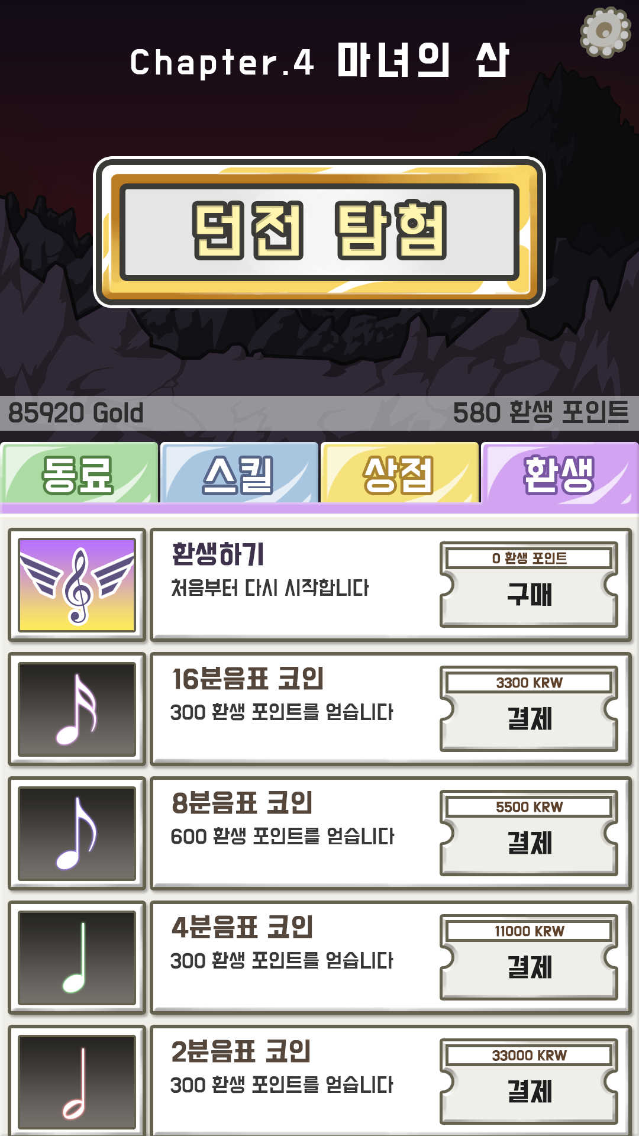
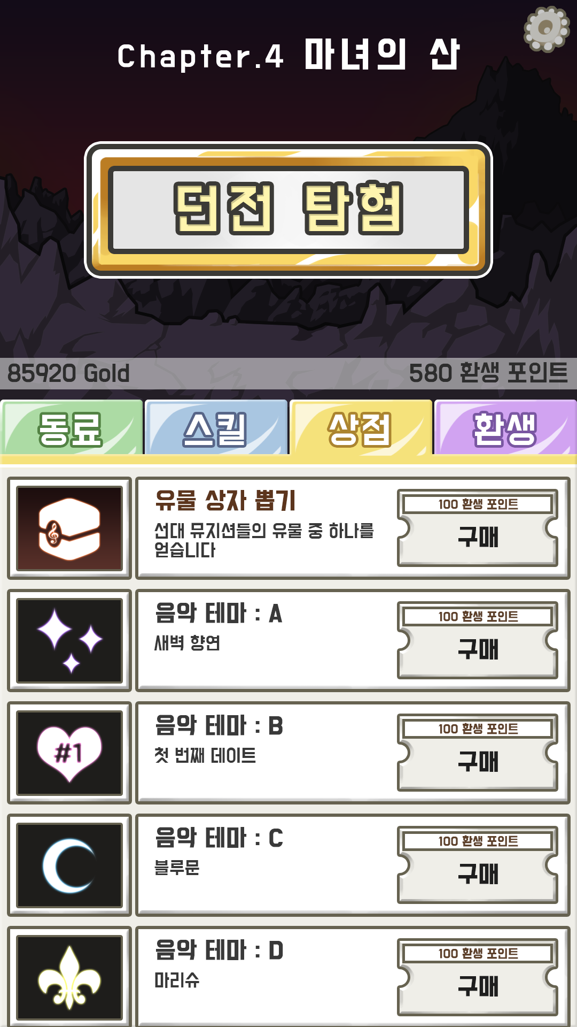
GAME Dungeon Musician - 게임플레이 방식
DIGITAL
VINYL-
DESIGNED BY L@RGO
3. 환생포인트로 더욱 강하게!
유물 구매
환생 버튼
인앱 결제
음악 팩 구매
Where words fail, music speaks
Notes:
더 이상 처치하기 힘든 적을 만나면 환생을 이용하여 처음부터 다시 시작할 수 있으며 환생포인트를 얻습니다. 환생포인트는 인 앱 결제로 추가로 획득할 수 있으며 환생코인으로 캐릭터와 동료를 강화할 수 있는 유물을 뽑거나 강화할 수 있으며 음악 팩을 구매해 추가 노래와 스킨을 얻을 수 있습니다.

Slide 8
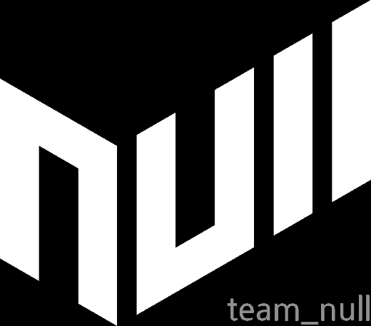



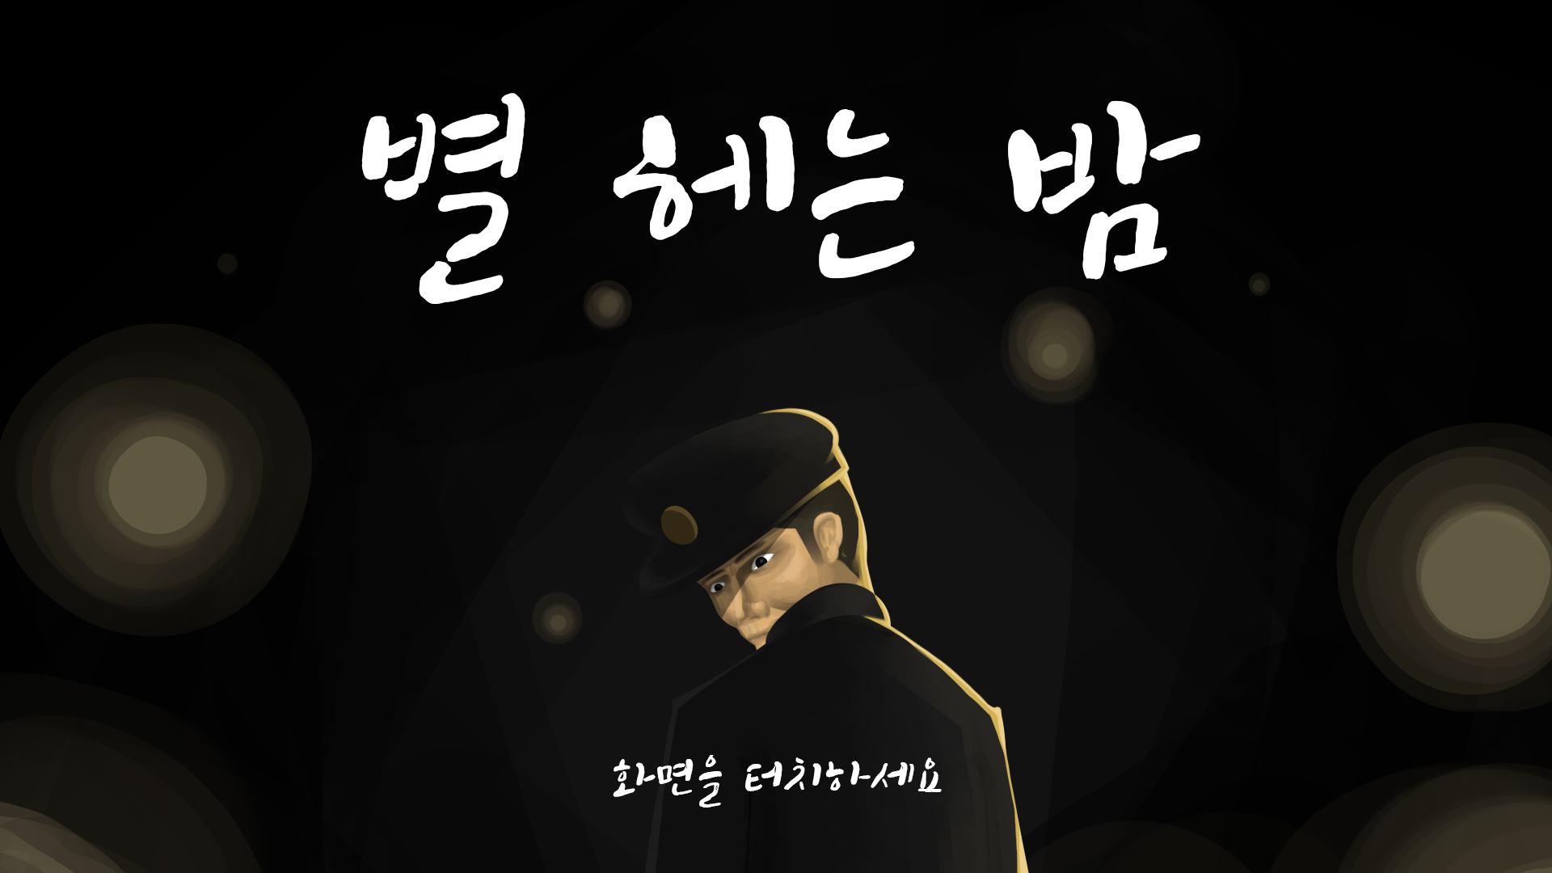

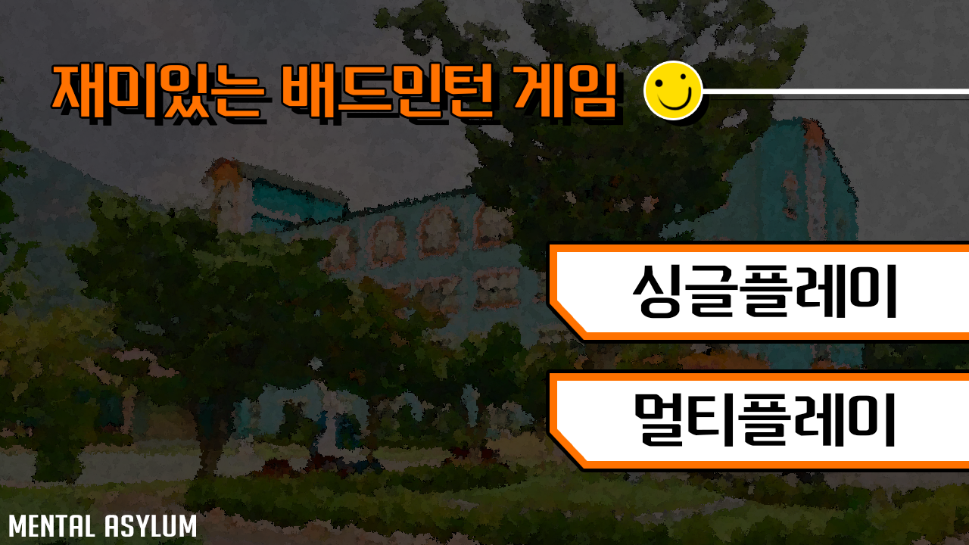
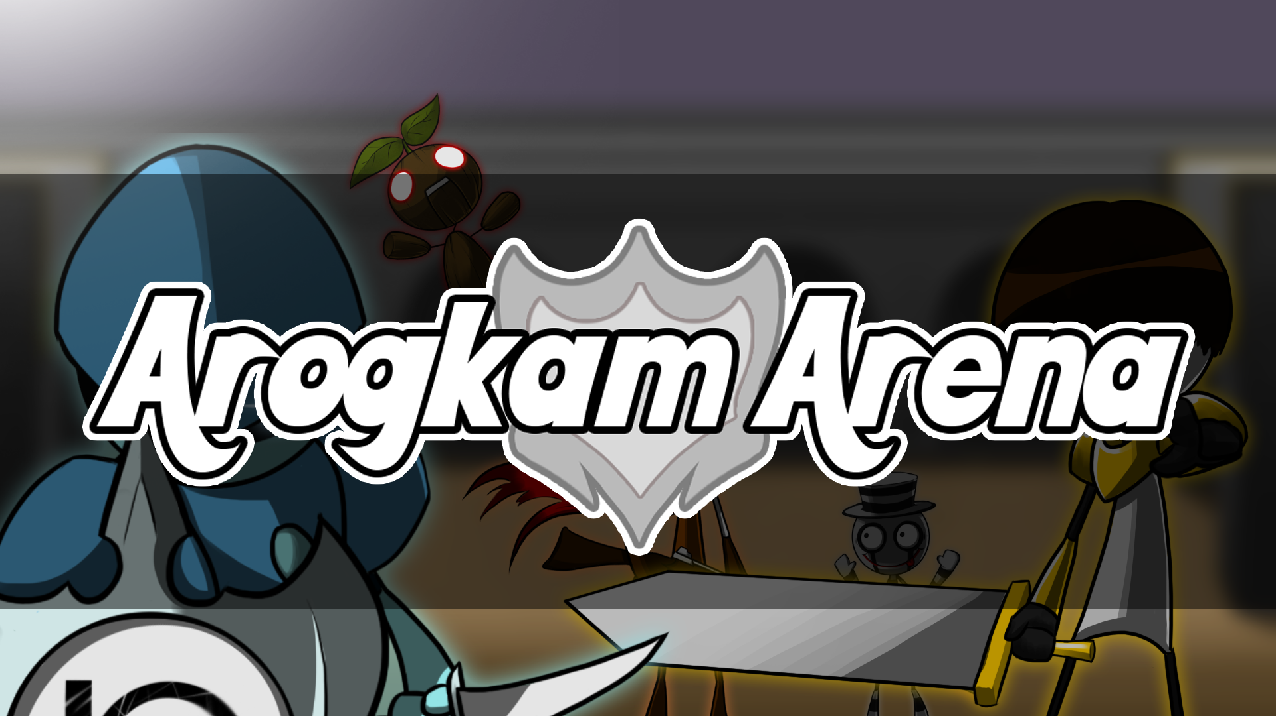

GAME Dungeon Musician - 팀원소개
DIGITAL
VINYL-
DESIGNED BY L@RGO
Where words fail, music speaks
Notes:
저희 팀 널의 팀원들은 학교를 입학하고 2년 동안 최소 10가지 이상 크고 작은 게임들을 만들었고 교내 외 에서 여러가지 상을 받기도 하였습니다.

Slide 9
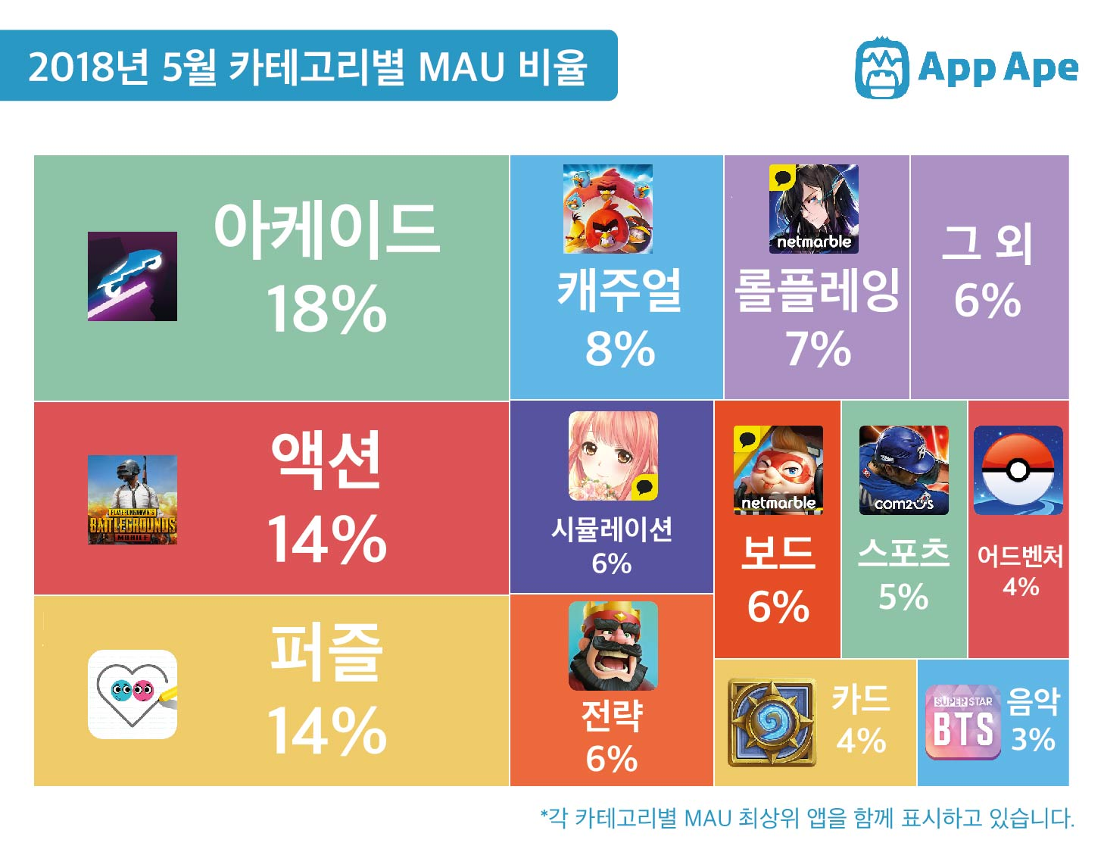
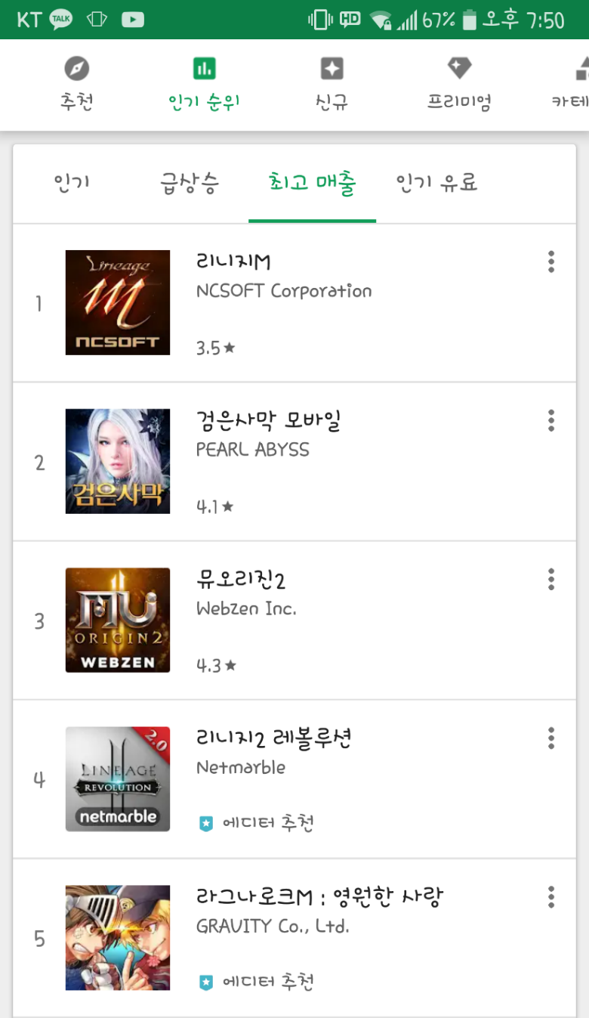
GAME Dungeon Musician - 시장분석
DIGITAL
VINYL-
DESIGNED BY L@RGO
Where words fail, music speaks
Notes:
코어 게임 특성상 월간 순수 이용자는 그렇게 많지 않지만 구글 플레이의 매출 순위 상위권 대부분을 차지하고 있어 높은 수익을 올릴 수 있을 것이라 예상됩니다.

Slide 10
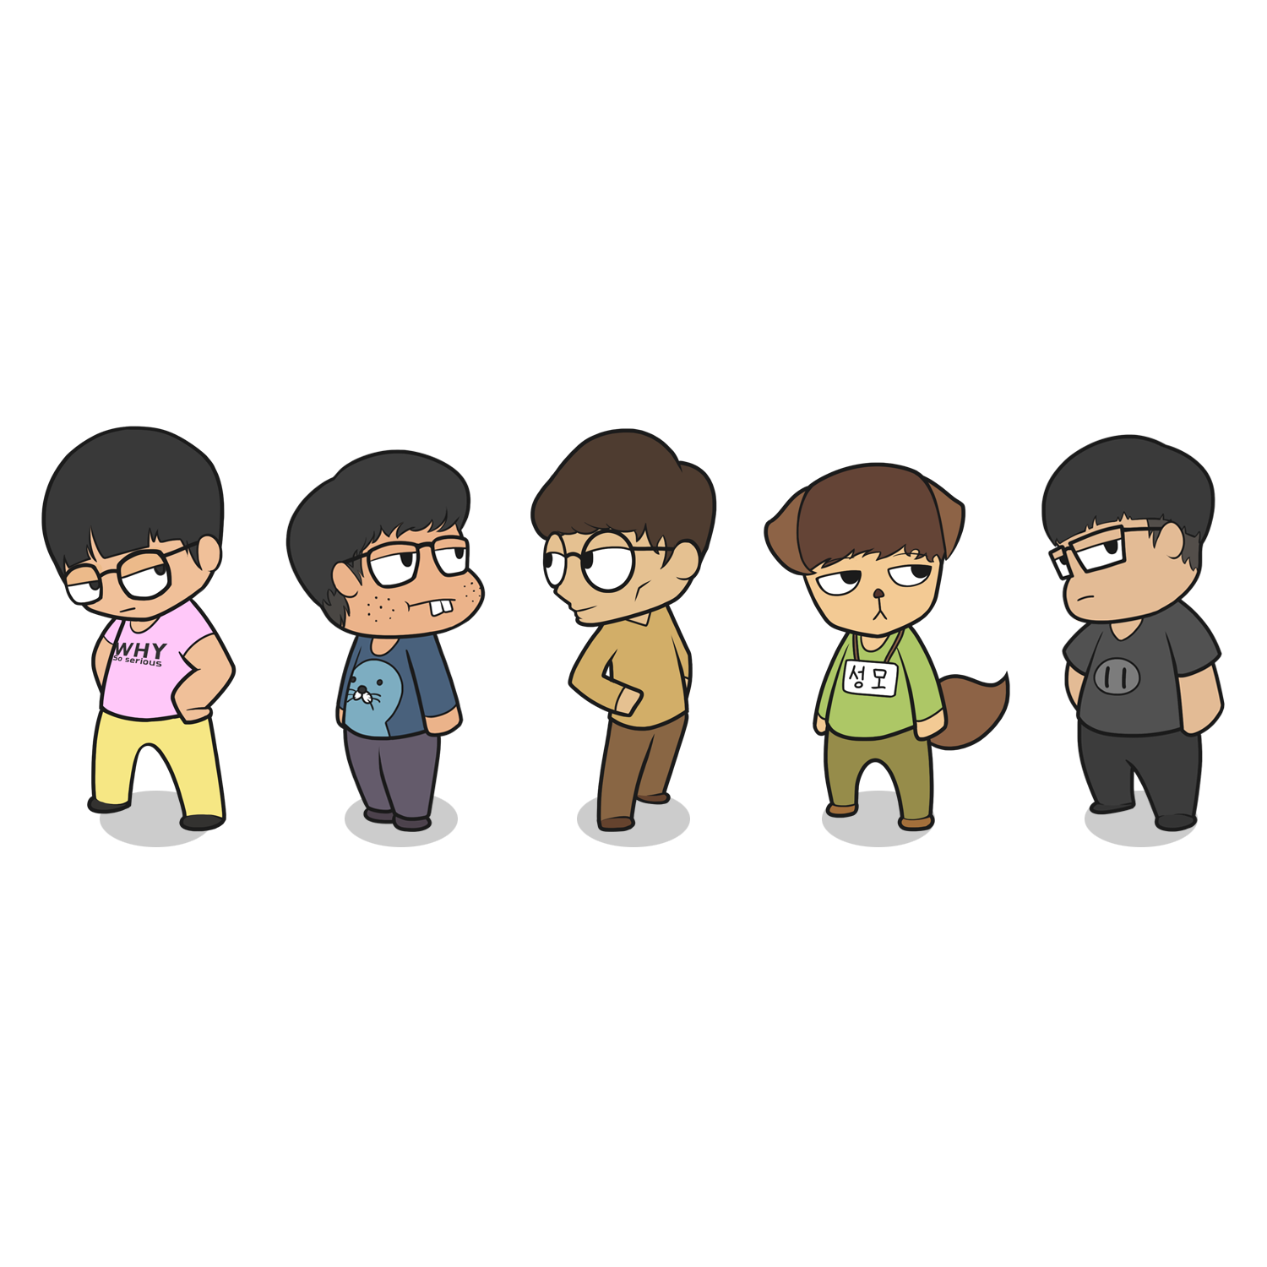
GAME Dungeon Musician - 감사합니다
DIGITAL
VINYL-
DESIGNED BY L@RGO
감사합니다
Where words fail, music speaks
Notes:
이상 PPT 발표를 마치겠습니다. 들어주셔셔 감사합니다.

